Slide 1
목욕탕 정맥인식
1971010임의환

Slide 2
목차
1.주제를 선정하게 된 계기
2.현 실태
3.개념
4.적용
5.마치며

Slide 3
1.주제를 선정하게 된 계기
우리가 사우나,목욕탕에서 물건을 보관할때 키나 카드가 필요함. 그런데 키나 카드를 휴대하기도 불편하고 들고 다니기도 힘듦. 그래서 키나 카드를 대신해 사람의 몸에있는 생체인식 정보로 대체하면 어떨까 생각해봄.

Slide 4
현 실태
명절 앞두고 간 목욕탕…"상습절도 주의해야"-연합뉴스
[CSI] '분실 책임 없음' '환불 안됨' 경고문, 효력 없다-TV조선
<세상 만사-나라 안>목욕탕 사물함 상습 절도-문화일보
'출소 후 또 도벽' 목욕탕 탈의실 상습 절도 40대 구속-프레시안
사우나 사물함 부수거나 테이블 놓인 손가방 훔치다 덜미
'48차례나…' 목욕탕 탈의실 상습 털이범 구속-노컷뉴스
"잠도 안와 장난삼아"…여자중학교 사물함 뒤진 20대 회사원-news1

Slide 5
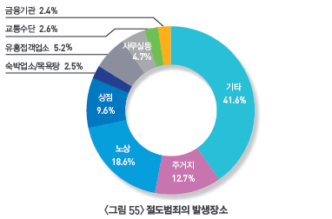
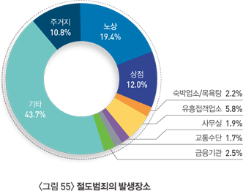
통계자료
2015년 자료-대검찰청 2016년 자료-대검찰청

Slide 6
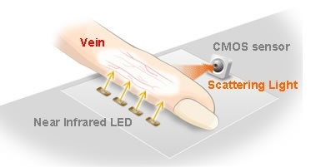
적용:정맥인식
사우나, 목욕탕에 있는 키를 대신해서 생체인식 중 가장 안전하다고 알려진 정맥인식을 적용

Slide 7
마치며
정맥인식 기기는 크고 비싸다는 단점이 있지만, 기술이 발전하면서 소형화가 이루어 진다면 괜찮을 거 같다. 목욕탕, 사우나 뿐만 아니라 사물함 절도가 잘 일어나는 데에서 적용되면 좋을 거 같은 생각이 듦

Slide 8
감사합니다.

